Slide 1
Análisis inferencial de datos categóricos
Punto 1
  Contrastes de homogeneidad y contingencia
  Calculo de porcentajes o probabilidades en la tabla de contingencia
  Test de bondad de ajuste Ji-cuadrado
Punto 2
Punto 3
EXPLICACIÓN EN LABORATORIO

Slide 2
Contrastes de homogeneidad y contingencia
Vamos a ver los resultados que obtiene el SPSS para el problema relacionado con el sistema judicial juvenil. Dicho problema ha sido usado en teoría a lo largo del tema 8 para explicar los contrastes de homogeneidad y contingencia:
Problema:
En un estudio del sistema de justicia juvenil de una ciudad se formuló la hipótesis de que las chicas recibían un tratamiento más suave que los chicos. Para analizar esto, de los ficheros de la ciudad se seleccionaron al azar los registros de 152 casos de chicos y 156 casos de chicas y se clasificó la disposición de cada caso en orden creciente de severidad como (1) aconsejados y librados, (2) una intervención del departamento de libertad vigilada, (3) dos o más intervenciones y (4) envío al tribunal juvenil. Los datos están en la siguiente tabla de doble entrada:

Slide 3
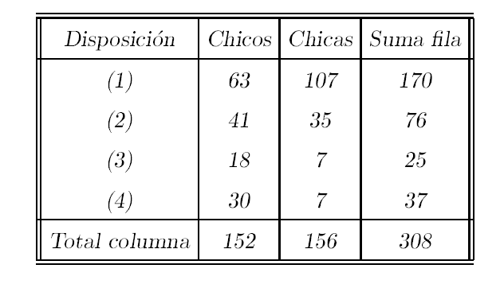
Contrastes de homogeneidad y contingencia
Problema: En un estudio del sistema de justicia juvenil de una ciudad se formuló la hipótesis de que las chicas recibían un tratamiento más suave que los chicos. Para analizar esto, de los ficheros de la ciudad se seleccionaron al azar los registros de 152 casos de chicos y 156 casos de chicas y se clasificó la disposición de cada caso en orden creciente de severidad como (1) aconsejados y librados, (2) una intervención del departamento de libertad vigilada, (3) dos o más intervenciones y (4) envío al tribunal juvenil. Los datos están en la siguiente tabla de doble entrada:

Slide 4
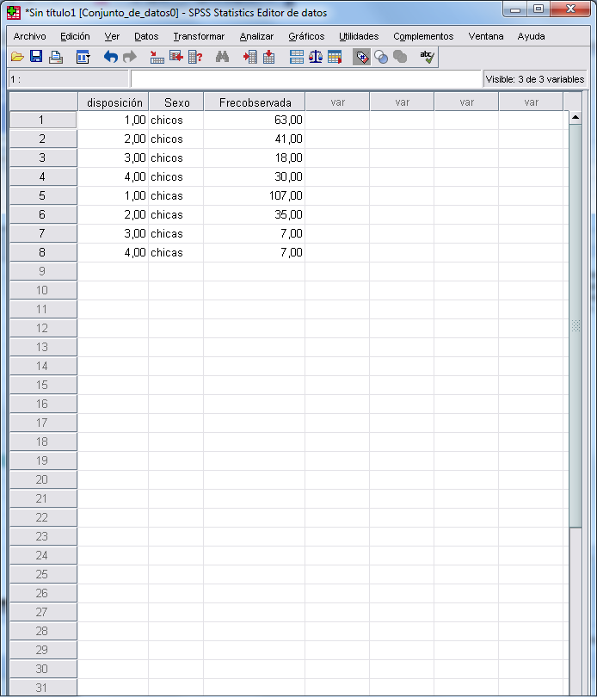
Contrastes de homogeneidad y contingencia
Introducimos los datos tal y como aparece en la diapositiva

Slide 5
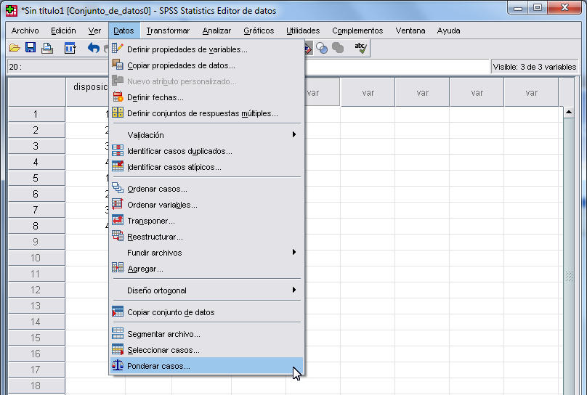
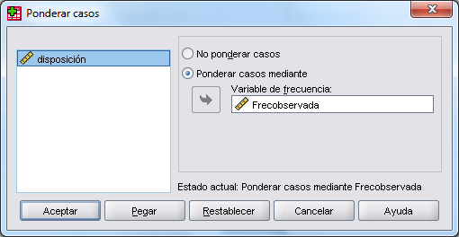
Contrastes de homogeneidad y contingencia
Ponderamos casos tal y como se indica a continuación

Slide 6
Contrastes de homogeneidad y contingencia
NOTA: la tabla de contingencia que obtiene el SPSS ordena las filas y columnas por orden alfabético. Así que si queremos que la tabla nos salga en el mismo orden que en el enunciado del problema, podemos dar valores 1, 2, . . . a las variables y luego le asignaremos etiquetas. Veamos una forma de hacerlo:

Slide 7
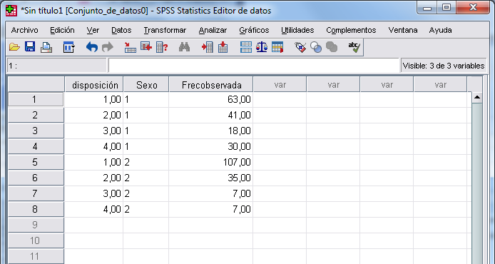
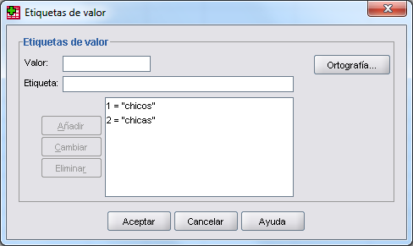
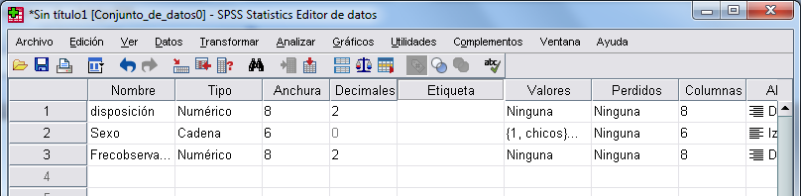
Contrastes de homogeneidad y contingencia

Slide 8
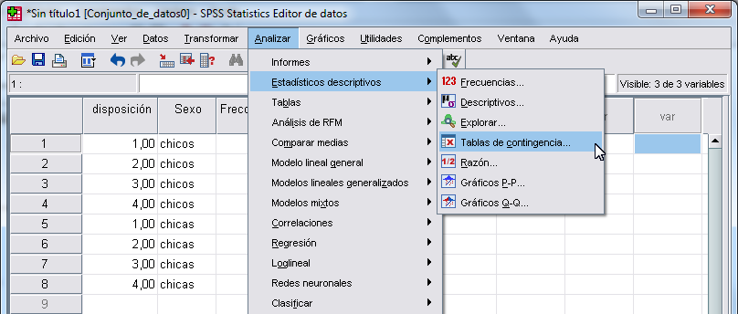
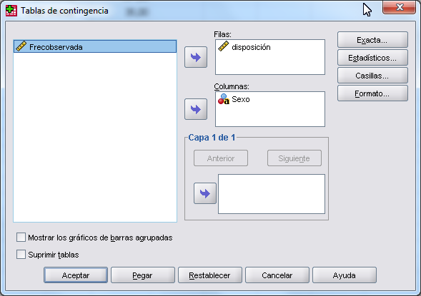
Contrastes de homogeneidad y contingencia
Para resolver el contraste, vamos a la opción señalada en la diapositiva

Slide 9
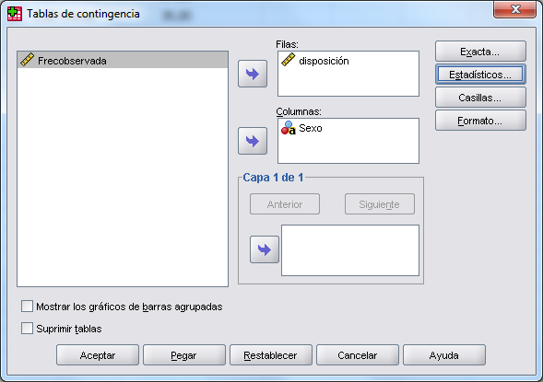
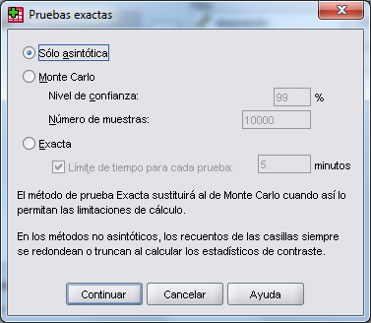
Contrastes de homogeneidad y contingencia

Slide 10
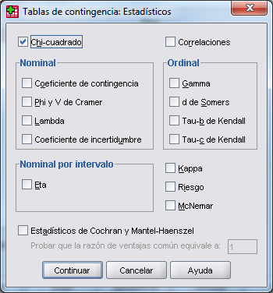
Contrastes de homogeneidad y contingencia

Slide 11
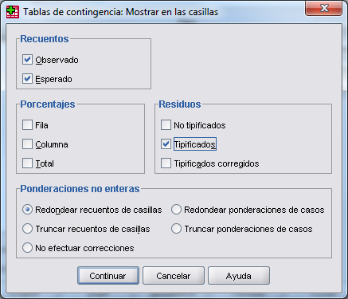
Contrastes de homogeneidad y contingencia

Slide 12
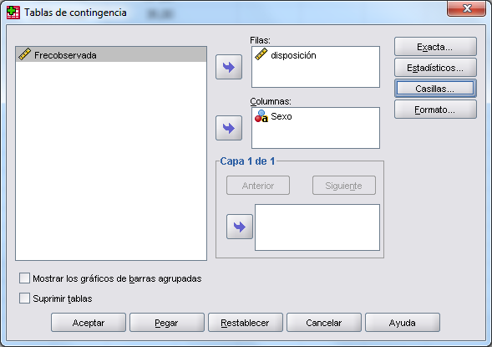
Contrastes de homogeneidad y contingencia

Slide 13
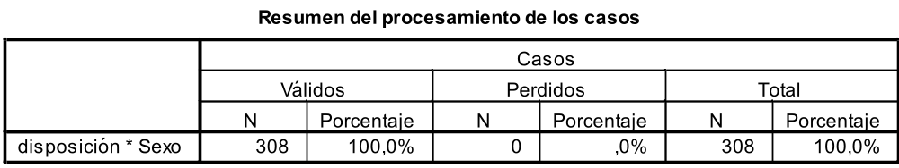
Salida con el SPSS (1)
Tablas de contingencia

Slide 14
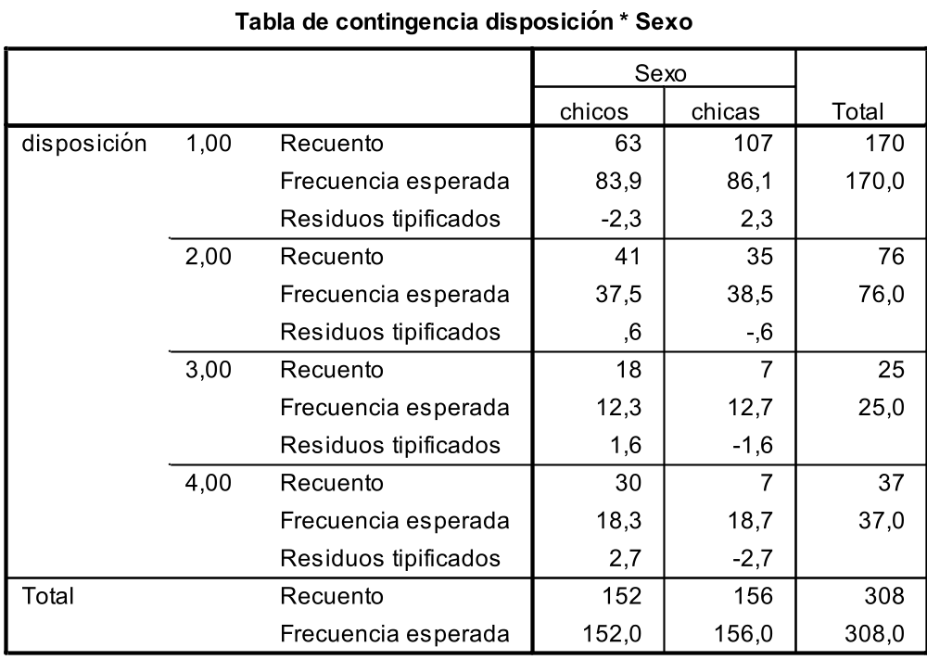
Salida con el SPSS (2)
Esta tabla es la misma que se ha obtenido en clase de teoría.

Slide 15
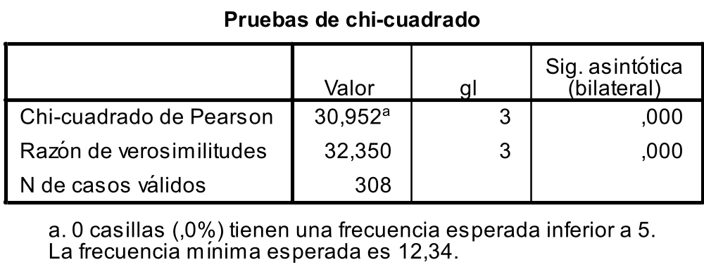
Salida con el SPSS (3)
Grados de libertad ν=3
De esta tabla se deduce Χ²₀=30,952 y P-valor=0

Slide 16
Calculo de porcentajes o probabilidades en la tabla de contingencia
Vamos a ejecutar con el SPSS el mismo problema que antes pero incluyendo las siguientes opciones adicionales …

Slide 17
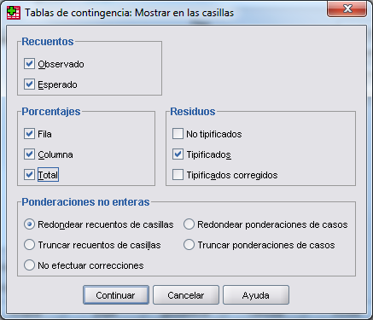
Contrastes de homogeneidad y contingencia
Incluimos estas
opciones adicionales

Slide 18
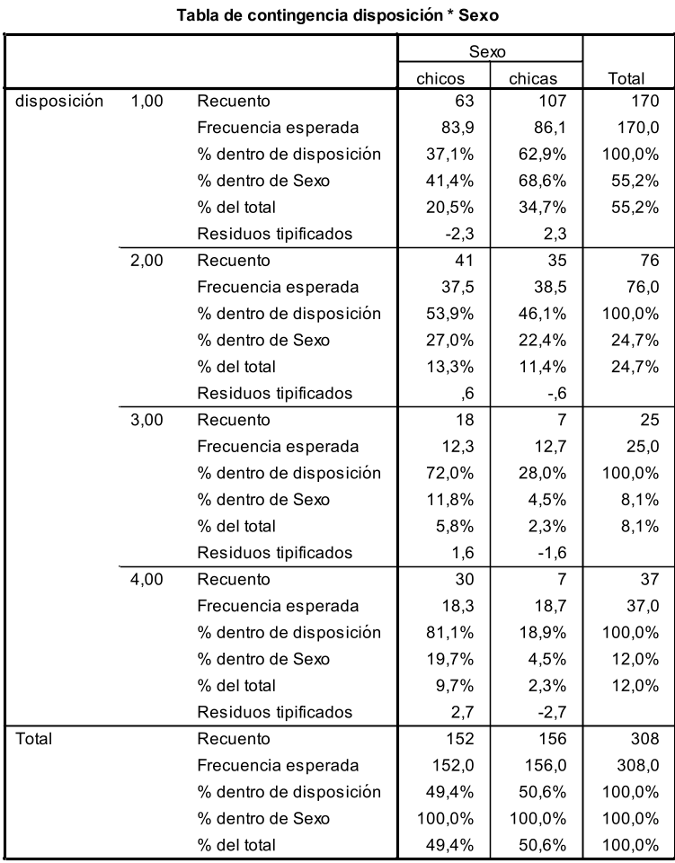
Calculo de porcentajes o probabilidades en la tabla de contingencia
La tabla de contingencia obtenida es la siguiente:
Vamos a calcular algunos porcentajes y probabilidades a partir de esta tabla

Slide 19
Calculo de porcentajes o probabilidades en la tabla de contingencia
Probabilidad de ser
chica y haber sido
aconsejada y
librada
0.347

Slide 20
Calculo de porcentajes o probabilidades en la tabla de contingencia
Probabilidad de
ser enviado
al tribunal juvenil
dado que se
es chico
0.197

Slide 21
Test de bondad de ajuste Ji-cuadrado
Vamos a ver qué resultados obtiene el SPSS para el problema del periódico que se ha estudiado en la clase de teoría

Slide 22
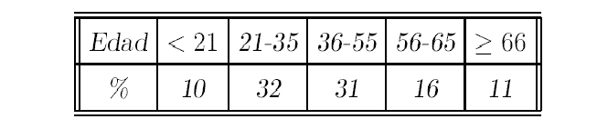
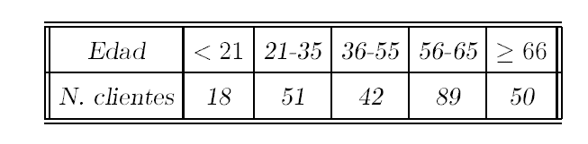
Test de bondad de ajuste Ji-cuadrado
Problema: Un periódico nacional publicó un estudio que indicaba que el desglose de clientes de centros comerciales según su edad en una ciudad grande en porcentajes era:
A una muestra aleatoria de clientes de unos grandes almacenes, se le pidió que indicara su categoría de edad. Y se obtuvo la siguiente distribución de frecuencias observadas:
Queremos saber si las edades encontradas por el centro comercial corresponden a la distribución de edades publicadas por el periódico.

Slide 23
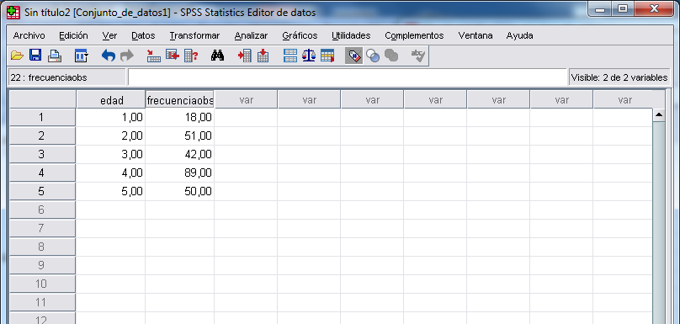
Test de bondad de ajuste Ji-cuadrado
Introducimos los datos de la siguiente forma y ponderamos casos como se indica a continuación:

Slide 24
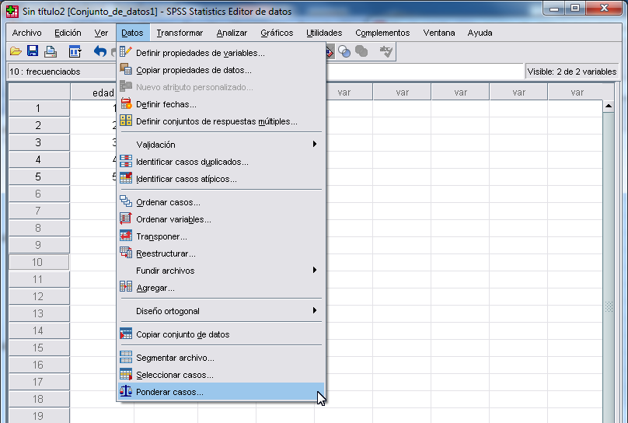
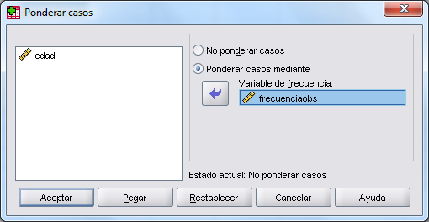
Test de bondad de ajuste Ji-cuadrado

Slide 25
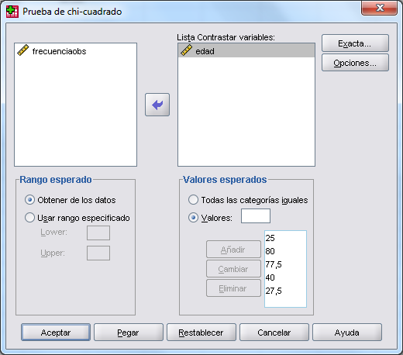
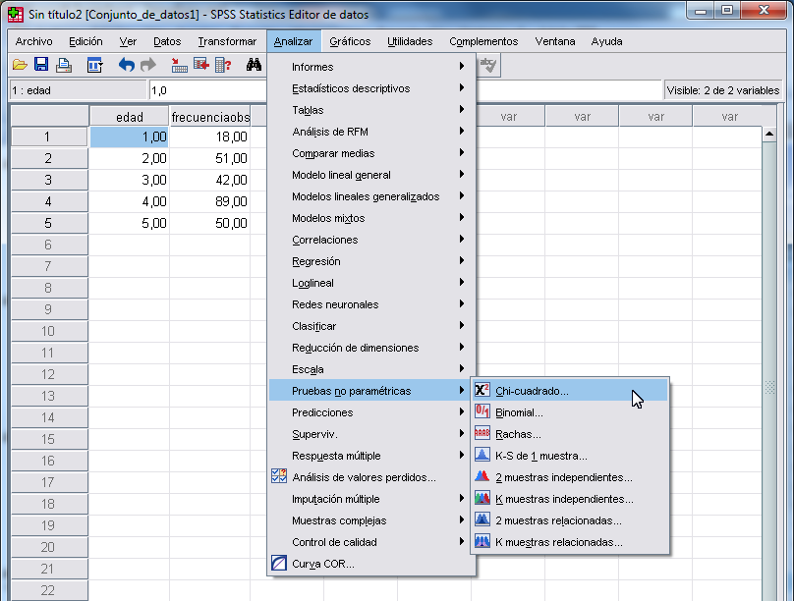
Test de bondad de ajuste Ji-cuadrado

Slide 26
Test de bondad de ajuste Ji-cuadrado
La muestra tiene 250 elementos. Por tanto los valores esperados en cada casilla bajo la hipótesis nula se obtienen calculando el porcentaje correspondiente respecto a 250:
(0.1)*250=25
(0.32)*250=80
(0.31)*250=77.5
(0.16)*250=40
(0.11)*250=27.5

Slide 27
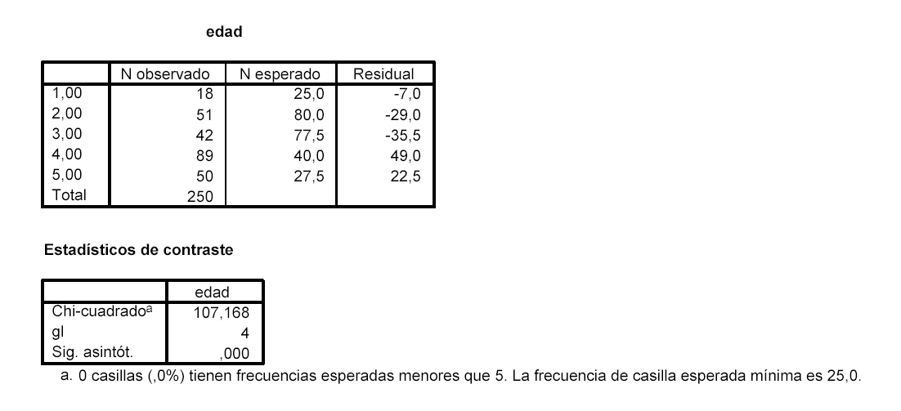
Salida con el SPSS
De aquí se deduce Χ²₀=107.168 y P-valor=0 y grados de libertad k-1=4

